Slide 1
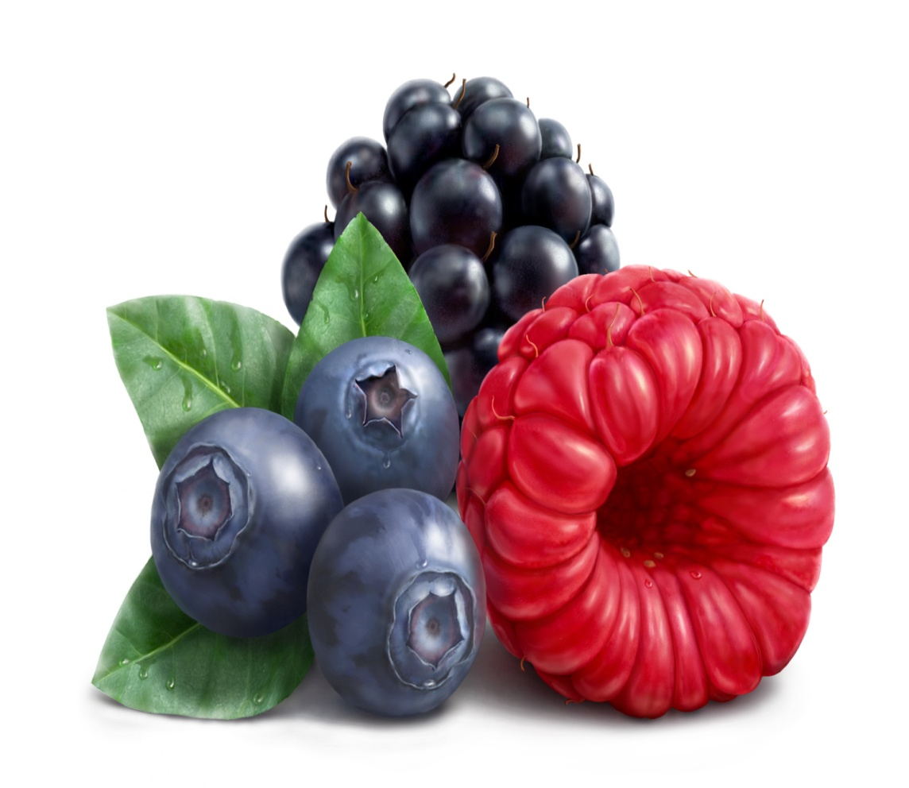
Дары леса
Ягоды
Воспитатель
Сидорова Алла Игоревна
ГБДОУ д/с№74
Калининского района
Города Санкт - Петербурга

Slide 2
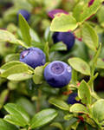
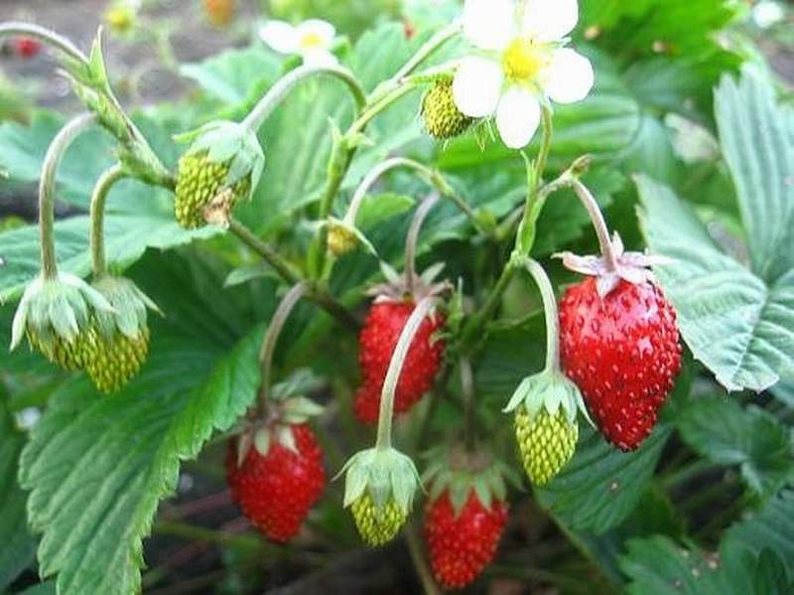
Загадки
Я капелька лета на тоненькой ножке, Плетут для меня кузовки и лукошки. Кто любит меня, тот и рад поклониться. А имя дала мне родная землица.
Под листом на каждой ветке Сидят маленькие детки. Тот, кто деток соберёт, Руки вымажет и рот.

Slide 3
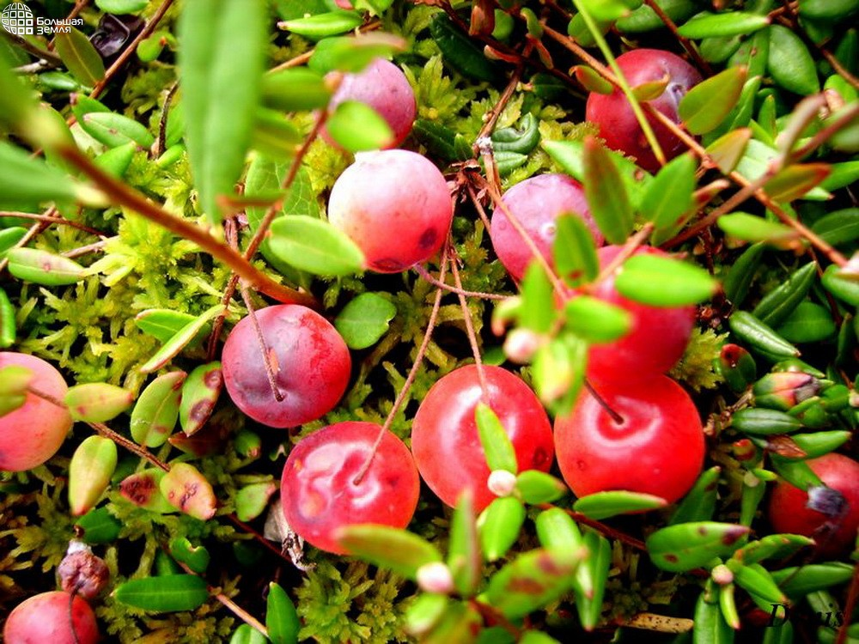
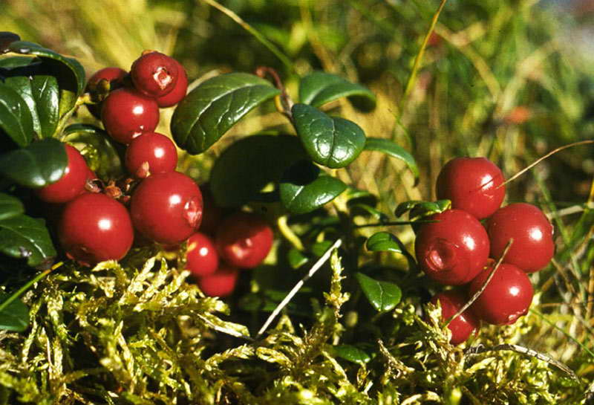
Загадки
Листики - с глянцем, Ягодки - с румянцем, А сами кусточки - Не выше кочки.
И красна, и кисла На болоте росла.

Slide 4
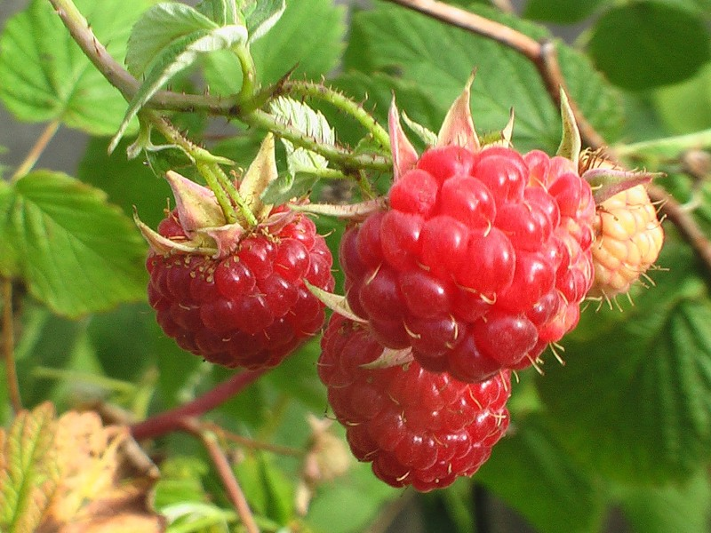
Загадка
Бусы красные висят
Из кустов на нас глядят,
Очень любят бусы эти
Дети, птицы и медведи.
Сочную, сладкую Ягодку малину, Обрываю с веточек И кладу в корзину. А потом бабуля Сварит всем варенье, Да, такое вкусное! Просто, объеденье! И зимой холодной, Если вдруг простыну, Мама скажет ласково - Ешь, сынок, малину!

Slide 5
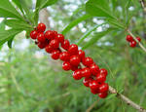
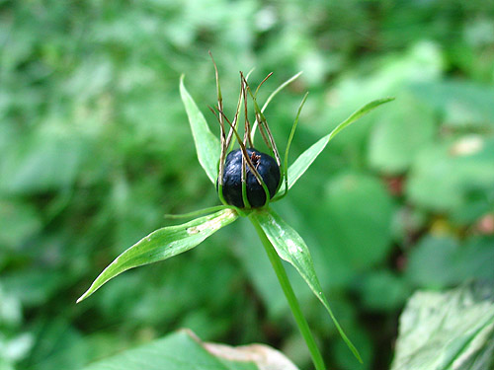
Ядовитые ягоды
Вороний глаз
Волчье лыко

Slide 6
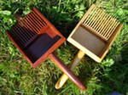
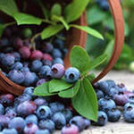
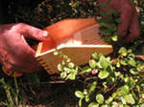
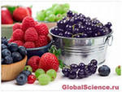
Для сбора ягод используют совок

Slide 7
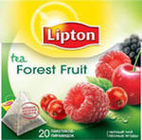
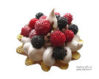
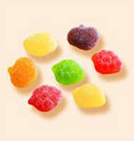
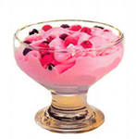
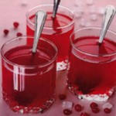
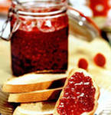
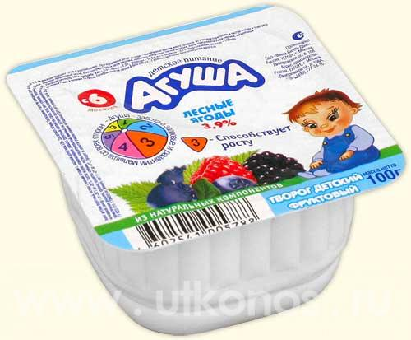
Продукты питания

Slide 8
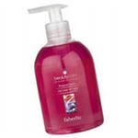
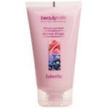
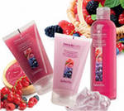
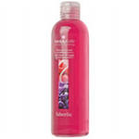
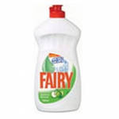
Применение ягод в народном хозяйстве

Slide 9
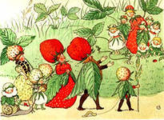
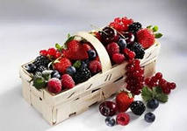
Мы вкусны и полезны

Slide 10
Интернет ресурсы
http://images.yandex.ru
http://allforchildren.ru
http://www.prozagadki.ru

